Slide 1
前讲回顾
一、需求弹性
二、供给弹性
三、弹性理论的应用

Slide 2
第4-5讲 消费者理论
一、基数效用理论：边际效用分析
二、序数效用理论：无差异曲线分析
三、预算约束
四、消费者均衡

Slide 3
消费者理论的提出

Slide 4
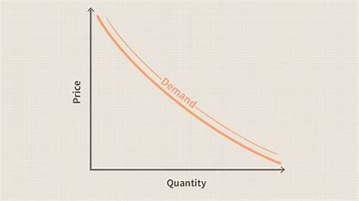
为什么需求曲线会向下倾斜？
为什么需求曲线向右下方倾斜？在理论上，我们必须超越经验法则，寻找我们习以为常之事后面的奥秘。
消费者行为分析，是对消费者如何决策的理论化解释，而需求曲线正是消费者决策的反映。

Slide 5
为什么需求曲线会向下倾斜？
消费者行为的开创性理论分析始于德国经济学家戈森（1810—1858），提出戈森第一定律、戈森第二定律和效用最大化的思想。
戈森第一定律（Gossen’s law）：个人的欲望强度随需求的不断满足而递减，因而消费某种商品获得的快乐感也因需要的满足而递减；
戈森第二定律：人的需求获得满足后，就想得到更大的享受与满足，就必须发现新的享受途径或不断增进个人的满足欲望。

Slide 6
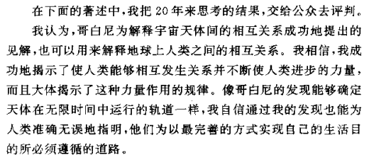
《人类交换规律与人类行为准则的发展》(1854)

Slide 7
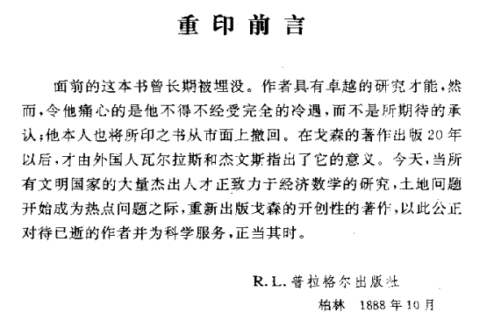
德国经济学家—戈森

Slide 8
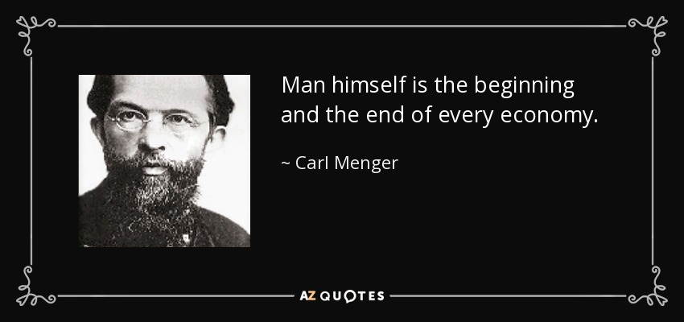

Slide 9
一、基数效用理论

Slide 10
一、基数效用理论
效用、边际效用、总效用
消费者均衡的条件
需求曲线的推导
消费者剩余

Slide 11
1.1 效用的定义
效用（Utility）：消费者消费某种物品所得到的满足感。
总效用（Total Utility）：消费者消费一定量某种物品所得到的总满足感。
边际效用（Marginal Utility）：消费者增加一单位某种物品消费所增加的总效用。 MU=ΔTU/ΔQ
边际效用递减规律：在一定时间内，消费者消费某种物品的边际效用将随着消费量的增加而减少。
Notes:
幸亏我们生活在一个边际效用递减的世界里 肚子饿了吃一口馒头得不到很高的享受。可是吃得多了，这种享受的感觉越来越强烈。设想如果这样，将出现什么现象？吸毒就接近于效用递增，因为毒吸得越多越上瘾。换言之，与其他消费相比较，益发觉得毒品给人的享受超过了其他的各种享受。所以吸毒的人会卖掉家产，抛妻弃干，宁可食不充饥，衣不蔽体，毒却不可不吸。如果全世界的人都接受了吸毒，一切的人都将忙于种毒品，收毒品，运输毒品，加工毒品，分配毒品，不会有任何人士从事任何其他的活动。这将是一个疯狂的世界。所以说，幸亏我们生活在一个边际效用递减的世界里。

Slide 12
1.2 总效用与边际效用
一个例子：
Q | TU | MU
1 | 10 | 10
2 | 19 | 9
3 | 26 | 7
4 | 30 | 4
5 | 31 | 1
6 | 31 | 0

Slide 13
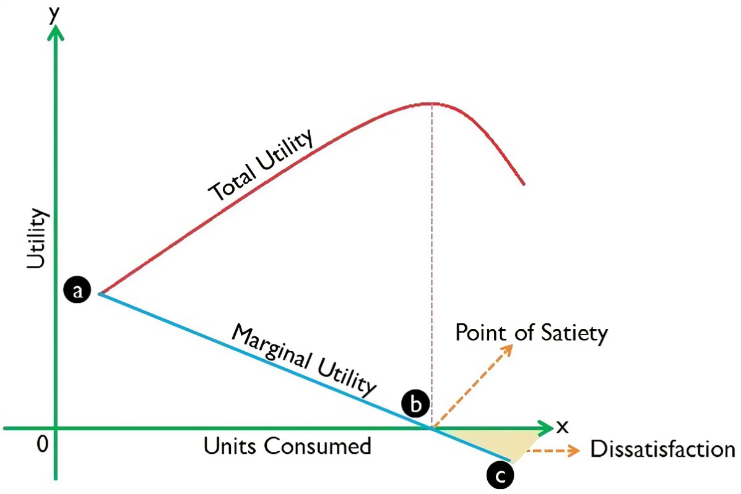
总效用与边际效用的关系

Slide 14
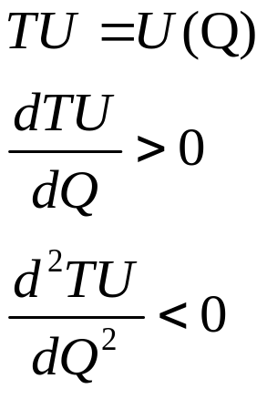
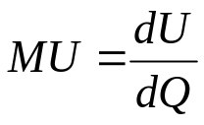
TU
u=u(Q)
数学表述：
O
Q
MU
边际效用为0时，总效用达到最大
Q
O

Slide 15
1.3 边际效用递减规律（The Law of Decreasing Marginal Utility ）
含义：在其他条件不变的情况下，消费者连续消费某种商品的边际效用，将随其消费量的增加而不断减小。
为什么商品的边际效用递减？
幸亏我们生活在一个边际效用递减的世界里！
肚子饿了吃一口馒头得不到很高的享受。可是吃得多了，这种享受的感觉越来越强烈。设想如果这样，将出现什么现象？吸毒就接近于效用递增，因为毒吸得越多越上瘾。换言之，与其他消费相比较，益发觉得毒品给人的享受超过了其他的各种享受。所以吸毒的人会卖掉家产，抛妻弃子，宁可食不充饥，衣不蔽体，毒却不可不吸。如果全世界的人都接受了吸毒，一切的人都将忙于种毒品，收毒品，运输毒品，加工毒品，分配毒品，不会有任何人士从事任何其他的活动。这将是一个疯狂的世界。所以说，幸亏我们生活在一个边际效用递减的世界里。

Slide 16
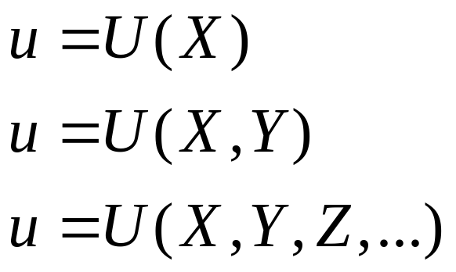
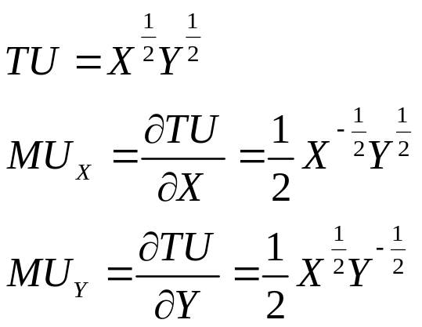
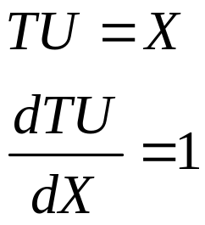
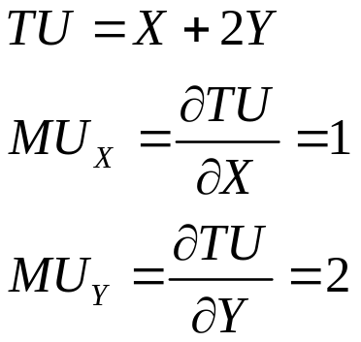
1.4 效用函数（Utility Function）
  效用函数形式：

Slide 17
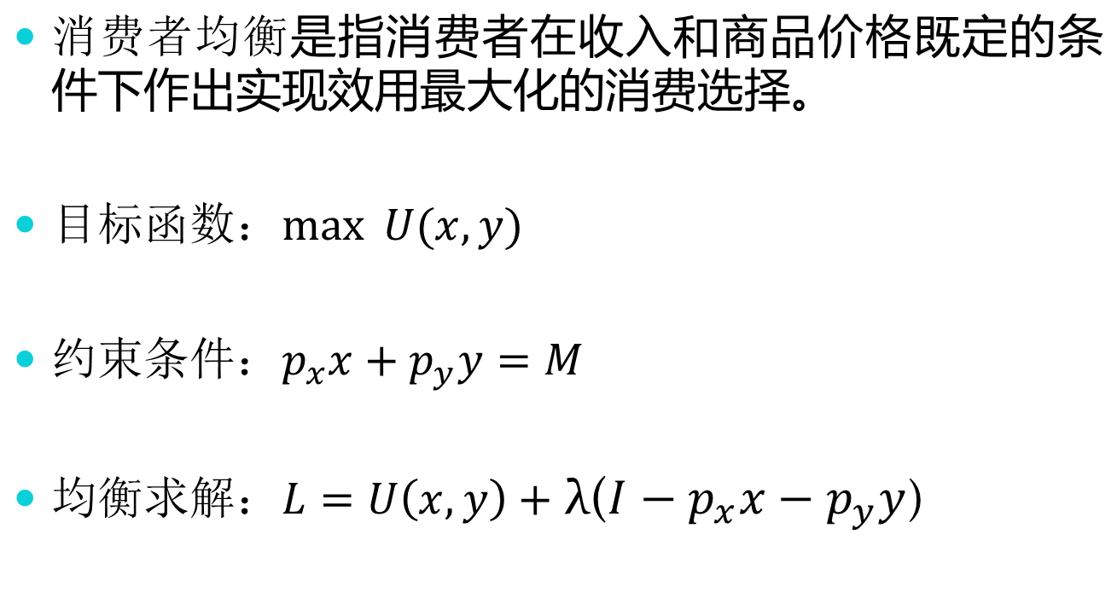

1.5 消费者均衡 (Utility Maximization)

Slide 18
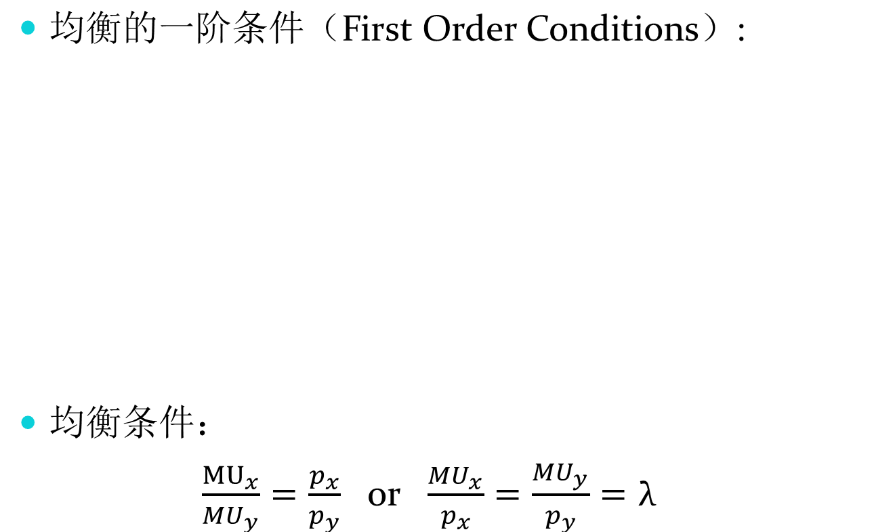
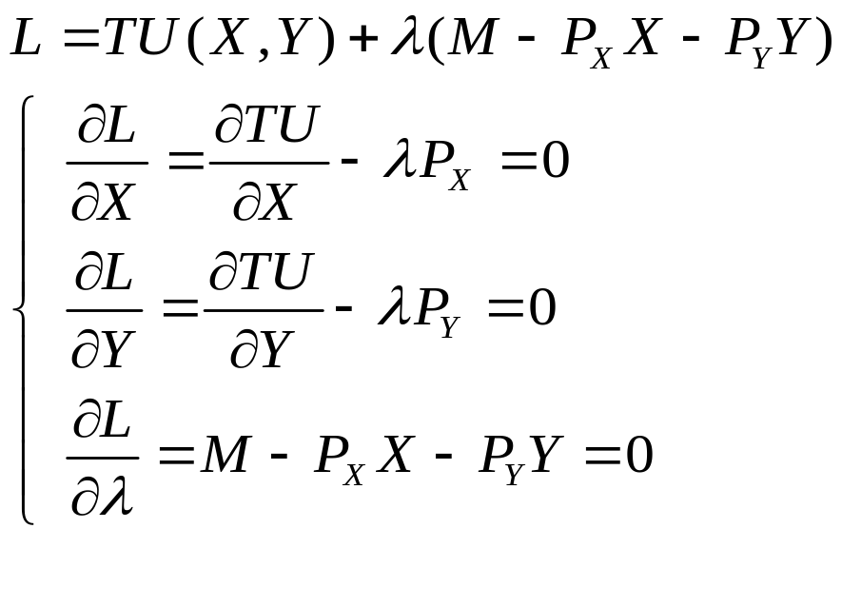
1.6 消费者均衡的条件

Slide 19
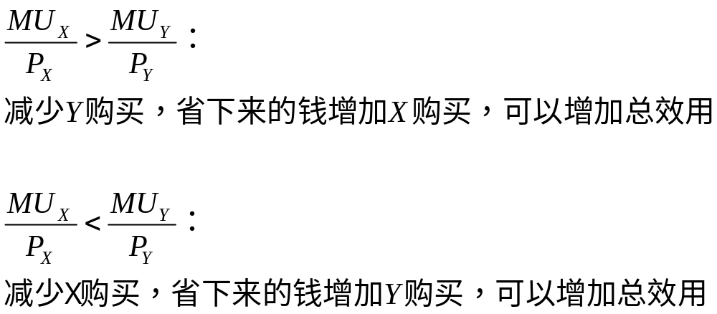
由此，消费者均衡条件是在既定收入约束条件下，消费者购买每一种商品获得的边际效用与其价格之比均相等，并且都等于货币的边际效用。

Slide 20
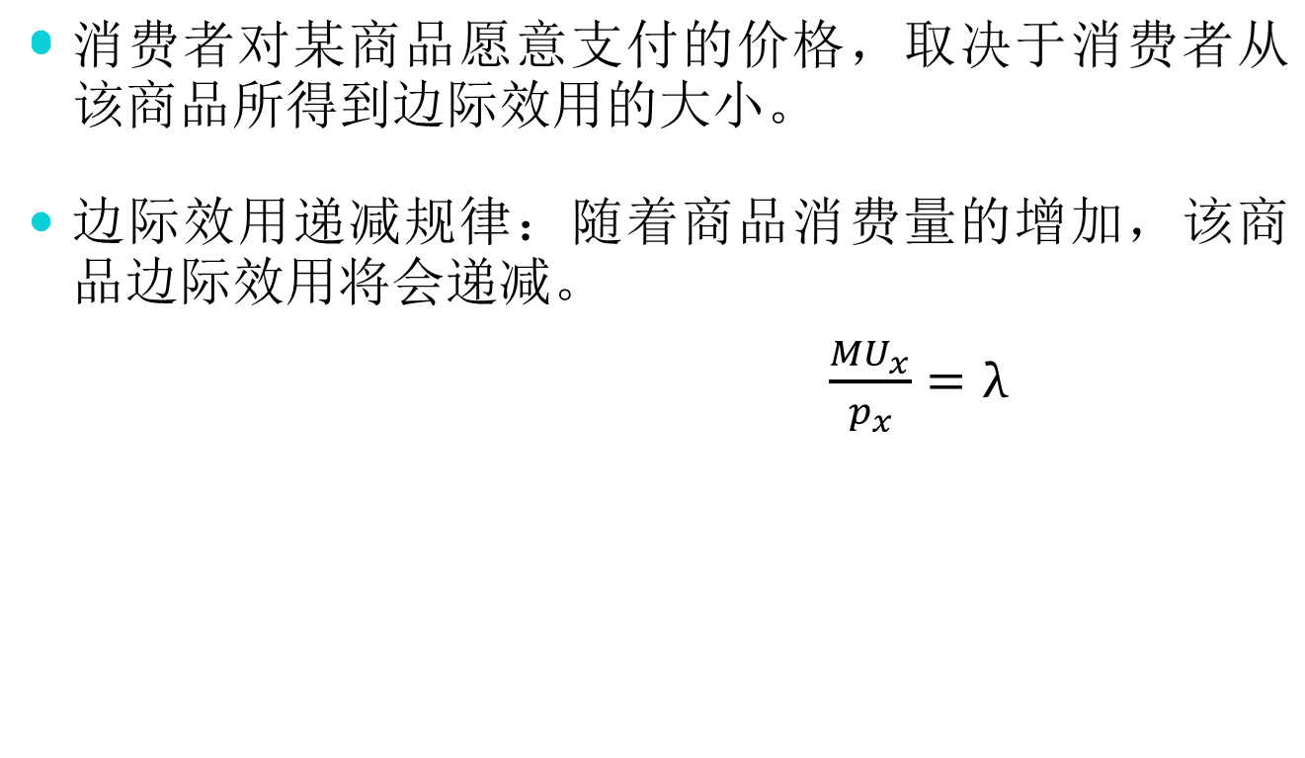
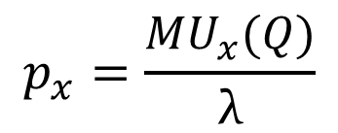
1.7 需求曲线推导 (Derivation of Demand Curve)
P_{x}
D
MU
O
Q

Slide 21
1.8 消费者剩余 (Consumer surplus)
消费者剩余：消费者愿意支付的价格总额减去实际支付的价格总额的差额。
消费者剩余：消费者福利的一种展示方式。
离散消费情形：
愿意出价总额：40
实际出价总额：20
消费者剩余：20
P
12
10
8
6
4
o
1
2
3
4
5
Q

Slide 22


P
A
消费者剩余
a
P0
B
P=f(Q)
b
0
Q
消费者剩余（CS）= OABQ0面积－OP0BQ0面积
= 三角形P0AB面积
Q0
∫
Q0
CS f（Q）dQ – P0Q0
0

